Slide 1
化学 · 选择性必修3 有机化学基础 · 第1单元 有机化合物的组成与结构
烷烃 结构与性质
新课 · 第3课时 · 45分钟
学习任务群： | 年级：高二
01

Slide 2
学习目标
1
目标
2
目标
宏观辨识与微观探析：描述甲烷正四面体结构与烷烃通式。
变化观念与平衡思想：认识烷烃饱和性决定稳定与取代反应。
3
目标
4
目标
证据推理与模型认知：用取代反应机理解释卤代产物。
科学探究与创新意识：通过实验(卤代)认识烷烃性质。
02

Slide 3
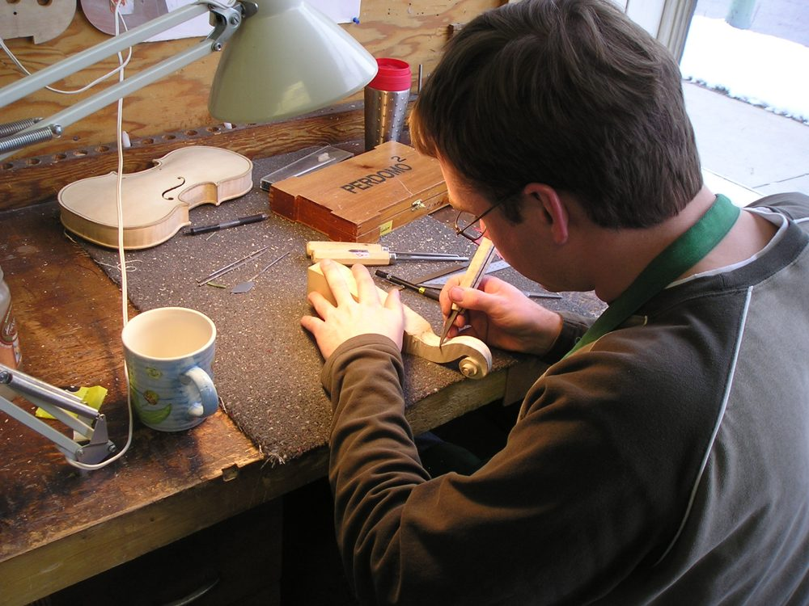
课文背景
烷烃通式CnH2n+2，仅含C-C、C-H单键，饱和链烃。甲烷为正四面体，sp3杂化。化学性质稳定，典型反应：光照下卤代(取代)，如CH4+Cl2→CH3Cl+HCl(连锁，生成多种氯代物)。不能使溴水、KMnO4褪色。
资料图（自由授权，复用 craft.jpg）
03

Slide 4
学习重点
① 通式CnH2n+2,仅单键,饱和链烃。
② 甲烷:正四面体,Csp3,键角109.5°。
③ 取代:光照下X2逐步取代H,产物为混合物(CH3Cl/CH2Cl2/CHCl3/CCl4)。
④ 性质:稳定,不使溴水、酸性KMnO4褪色;不加成。
04

Slide 5
学习路径
1
Step 1 导入
2
Step 2 甲烷结构
3
Step 3 卤代反应
4
Step 4 产物混合
5
Step 5 性质
6
Step 6 练习+作业
05

Slide 6
易混易错
!
!
① 饱和含义。原因：饱和=碳四价全用、无可加H/卤素的不饱和键,故不加成,易与"稳定"混需明确。
② 取代vs加成。原因：烷烃取代是H被X换(条件光照),烯烃加成是π键打开加X,二者机理不同,易混,需对比。
!
③ 产物混合。原因：甲烷卤代一步到位难控制,生成四种氯代物混合,易误为单一产物,需强调连锁。
06

Slide 7
要点板书
┌── 烷烃 ──┐ │ CnH2n+2 │ │ 单键饱和 │ │ CH4正四面体│ │ 109.5° │ │ 卤代:光照 │ │ CH3Cl~CCl4│ │ 不褪溴水 │ └────────────────┘
07

Slide 8
分层作业
【基础作业】1. 烷烃的通式是什么？为什么说它是饱和烃？2. 甲烷分子的空间构型是怎样的？3. 甲烷与氯气在光照下发生什么类型的反应？产物有什么特点？
【提高作业】甲烷不能使溴水或酸性KMnO4溶液褪色，这与它的结构有什么关系？
08

Slide 9
本课小结
本单元主题：有机化合物的组成与结构。把今天学到的方法带进下一篇——自己读、自己想、自己写。
方法迁移：圈关键信息 → 理事件脉络 → 析人物精神
09

